Slide 1
Software-Entwicklung mit AI
AI-gestützte Softwareentwicklung: von Idee zu Code, Tests und Doku

Slide 2
Agenda
Demo & Kontext
  Angular Web & Android App
AI-Werkzeuge
  Junie AI, ChatGPT
Praxis
  Vorgehensweise & Beispiele
  AI implementiert Feature
Einordnung
  Fazit & Ausblick
Notes:
Übersicht über den Ablauf der Präsentation. Ziel ist es, erst Kontext und Demo zu zeigen, dann die eingesetzten AI-Werkzeuge zu erklären und zum Schluss Erfahrungen und eine Einordnung zu geben.

Slide 3
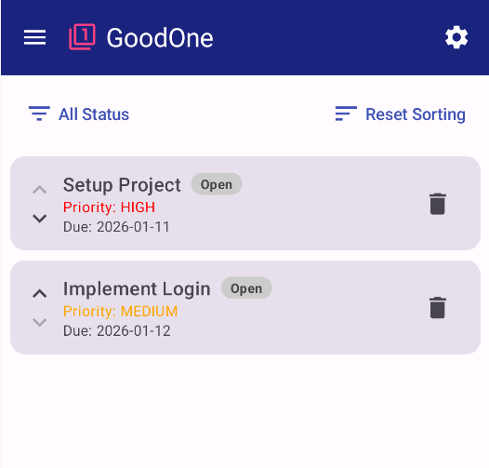
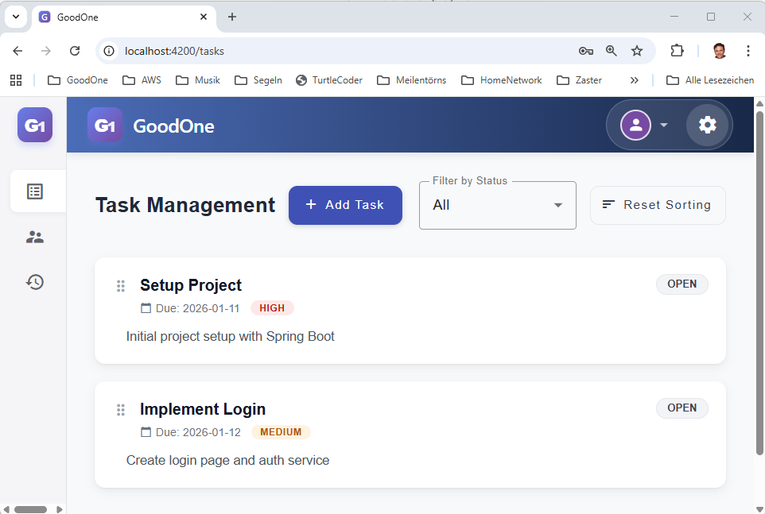
Anwendungsübersicht
Angular Web-UI www.goodone.ch
Android App
Notes:
Die gleiche Anwendung existiert als Web- und als Android-App. Beide greifen auf dasselbe Backend zu. Das ist wichtig, weil AI-Unterstützung über alle Ebenen hinweg genutzt wurde.

Slide 4
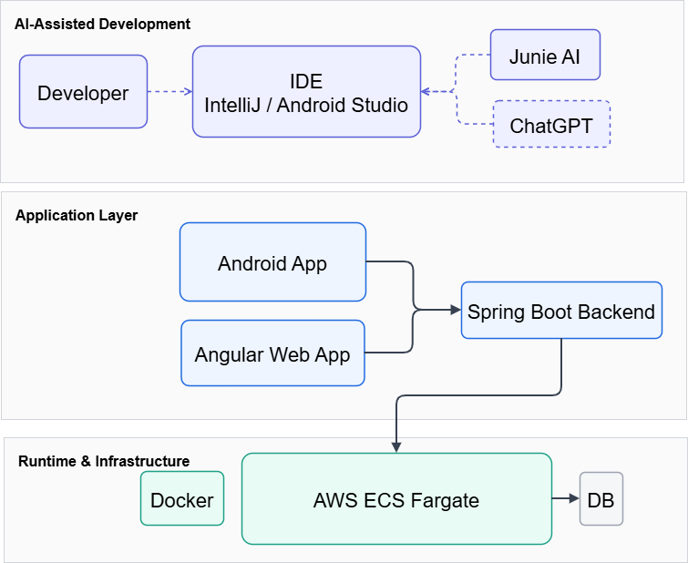
Architekturübersicht – Infrastruktur

Slide 5
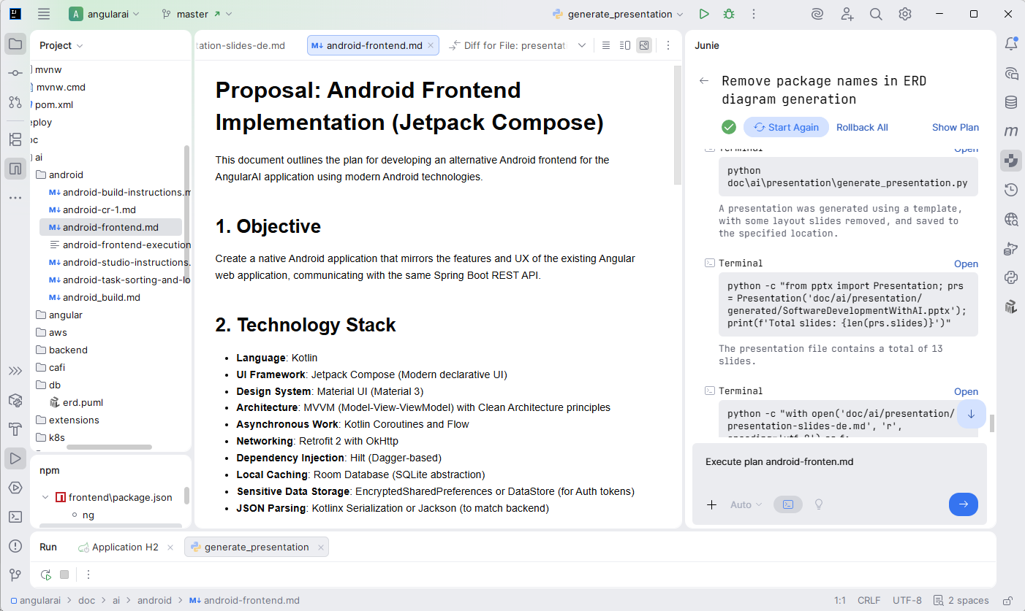
AI unterstützte Entwicklung

Slide 6
Architekturübersicht – Logisch
Clients
  Angular Web-UI
  Android App (Jetpack Compose)
  Test-Daten-Generator
Backend
  Java, Spring Boot REST-API
Persistenz
  PostgreSQL (AWS RDS)
  Lokal: H2
Notes:
Hier sehen wir die logische Architektur. Mehrere Clients greifen auf eine gemeinsame REST-API zu. Die Persistenz ist produktiv PostgreSQL, lokal wird H2 für Entwicklung und Tests genutzt.
Die Anwendung läuft containerisiert in AWS. Docker ermöglicht reproduzierbare Builds, ECS Fargate reduziert operativen Aufwand. Nach dieser Folie folgt die Live-Demo.

Slide 7
AI Toolset
Junie AI (JetBrains)
  Code-Generierung, Refactoring, Tests
ChatGPT (OpenAI)
  UX-Design, Architektur-Reviews, Konzeptarbeit
IDE-Integration
  IntelliJ IDEA, Android Studio
Notes:
Wir nutzen nicht ein einzelnes Tool, sondern eine Kombination. Junie ist stark in der direkten Code-Arbeit in der IDE, ChatGPT unterstützt eher konzeptionell und bei Reviews.

Slide 8
Vorgehen bei Design durch AI
Prompting
  Ziel und Kontext definieren
Struktur
  Entitäten, Attribute, Menüs
Planung
  Detaillierter Markdown-Plan
Review
  Entwickler prüft & ergänzt
Implementierung
  Code + Tests durch AI
Qualität
  Entwickler bleibt verantwortlich
Notes:
Wichtig ist ein strukturierter Ablauf. AI arbeitet nicht „magisch“, sondern folgt klaren Vorgaben. Der Entwickler bleibt jederzeit verantwortlich und prüft die Ergebnisse kritisch.

Slide 9
Prompting-Beispiele
Implementiere …
Android App mit identischen Features wie Web
Read-only Admin Access
Behebe Defekt XYZ
AWS Cloud Deployment
UI-Integrationstests mit Cypress
Architektur-Diagramm
Confluence-Dokumentation
Powerpoint-Päsentation

Slide 10
KI-gestützt mit Junie (IDE-zentriert)
Direkte IDE-Integration
Kontext aus Projekt & Code
Schnelle Iterationen
Fokus auf Implementierung
Notes:
Junie kennt den Projektkontext, Dateien, Abhängigkeiten und Tests. Das macht das Tool besonders effizient für Implementierung, Refactoring und Tests.

Slide 11
ChatGPT (extern & beratend)
Architektur- & UX-Feedback
Alternative Lösungsansätze
Formulierung & Dokumentation
Kein direkter Code-Zugriff
Notes:
ChatGPT wird bewusst extern genutzt. Es ist ideal für Reviews, Ideen und Formulierungen, hat aber keinen direkten Zugriff auf den Code. Das reduziert Risiken im Firmenumfeld.

Slide 12
Einschränkungen im Firmenumfeld
Security & Compliance
  Keine Kundendaten extern
Tool-Vorgaben
  Zentrale AI-Freigaben
Technologie-Gap
  Verzögerter Zugang zu aktuellen Modellen
Know-how
  Prompting-Kompetenz nötig
Notes:
Prompting-Kompetenz bedeutet: AI liefert nur so gute Ergebnisse wie die Aufgabenstellung. Gute Prompts erfordern Domänenwissen, technisches Verständnis und klare Ziele. AI ersetzt kein Know-how – sie verstärkt es.

Slide 13
Fazit
Demo bestätigt: AI ist produktionsreif
Werkzeuge: Junie & ChatGPT ergänzen sich ideal
Praxis: Weniger Code, mehr Qualität
Ausblick: AI-gestützte Entwicklung wird Standard
Schneller bauen. Besser verstehen. Qualität sichern.
Mit Junie AI & ChatGPT
Notes:
Die Demo zeigt, dass AI heute produktiv eingesetzt werden kann. Entscheidend ist die richtige Kombination von Werkzeugen und die Einbettung in bestehende Entwicklungsprozesse.
Abschliessende Kernbotschaft: AI beschleunigt Entwicklung, verbessert Qualität, ersetzt aber nicht die Verantwortung des Entwicklers.

